Slide 1
UZAKTAN EĞİTİM TEKNOLOJİLERİ
Prof. Dr. Tuncay YİĞİT
Süleyman Demirel Üniversitesi
Bilgisayar Mühendisliği Bölümü
ISPARTA - 2020

Slide 2

PHOTOSHOP
Dosyaları açma, görüntüleme ve değiştirme.

Slide 3
Yeni Döküman Yaratma
Photoshop görevleri yerine getirmek için bir çok farklı yol sunar, yeni döküman yaratmakta bunlardan biridir. File→New’e tıklayarak, veya klavyeden kısa yol kullanarak, MAC bilgisayarlar için (⌘-N), Windows bilgisayarlar için (Crtl+N ).
Etkileşim
3

Slide 4
Dosya Kaydetme
En kolay metodu File→Save veya MAC bilgisayarlar için (⌘-S), Windows bilgisayarlar için (Ctrl+S).
  Eğer dosyanızı daha önce kaydetmemişseniz, Photoshop size farklı kaydet iletişim kutusunu öne çıkarır ve istediğiniz yere, istediğiniz isim ve dosya biçimi ile dosyanızı kaydetmenize olanak sağlar.
  Eğer dosyanızı daha önce kaydetmişseniz, Photoshop size sormadan daha önce kaydettiğiniz dosyanın versiyonunu yenisi ile değiştirir. Bazı durumlarda bu sorun olmasada, imgenin bir çok farklı versiyonunu tutmak istediğiniz zaman bu büyük bir sorun olabilir.
Etkileşim
4

Slide 5
Var olan Dökümanı Açma
Photoshop’da dosyaları birçok farklı şekilde açabilirsiniz:
Dökümanın simgesine çift tıklayabilirsiniz, veya File→Open’a tıklayarak açabilirsiniz.
Etkileşim
5

Slide 6
İmge Görüş Alanını Değiştirme
Yakınlaşma ve Uzaklaşma
İmgenize yakınlaşma çok gerekli bir eylemdir.
  Kusurları düzeltmek, detaylı temizlik yapmak ve düzgün çizimler yapmak için işinizi kolaylaştırır.
Yakınlaşma veya uzaklaşma yapmak için bir yol yakınlaşma aracını kullanmaktır. Bu aracın büyüteç’e benzeyen bir simgei var. Alt kısımda, araçlar panelinde veya klavyenizden Z tuşuna tıklayarak kullanabilirsiniz. Ayrıca daha hızlı bir yoluda klavyenizden MAC bilgisayarlar için ⌘ tuşlama veya Windows bilgisayar için + veya – tuşlarını (Ctrl + veya –) kullanabilirsiniz.
Etkileşim
6

Slide 7
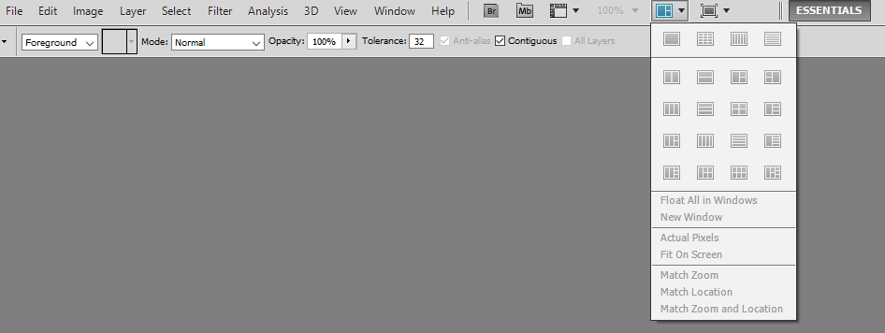
Açık olan İmgeleri Düzenleme
Uygulama çerçevesi ve sekmeli çalışma alanı birçok açık dökümanı takip etmenizde yardımcı olur. Eğer uygulama çerçevesini kapatırsanız, dökümanlarınız ekranınızın yüzeyine dağılır. Fakat, Window → Arrange’te bulunan liste halindeki komutları kullanarak açık olan pencereleri bir arada tutabilirsiniz.
Ardışık en büyüğü en altta ve en küçüğü en üstte olacak şekilde pencerelerinizi birbirinin üzerine koyar.
Yanyana koyma pencerelerinizi ayni boyutta ayarlar ve onları satır ve sütünlar içerisinde düzenler.
Etkileşim
7

Slide 8
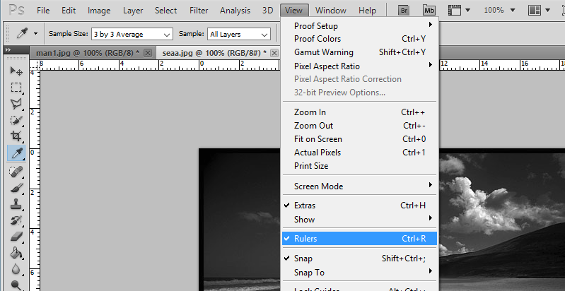
Cetvel ve Kılavuz Çizgileri
Etkileşim
Basit ve başyapıt arasında farklı nesnelerinizi düzgün şekilde yerleştirerek ayırabilirsiniz. Nesneleri en hızlı şekilde konumlandırıp düzeltmenin yolu düz çizgiler çizerek yerleştirmektir.
8

Slide 9
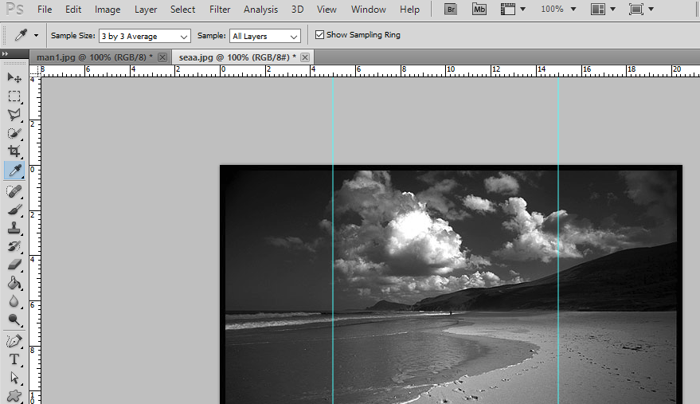
Cetvel ve Kılavuz Çizgileri
Etkileşim
9

Slide 10
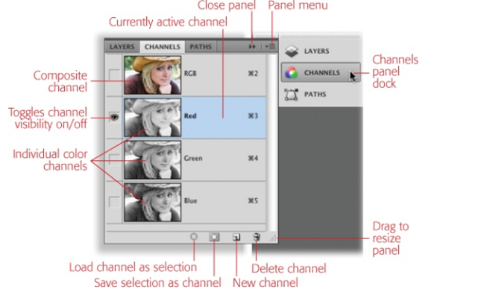
Kanallar Kullanımıyla Renk Ayarlamaları
Etkileşim
Kanalın içini gözlemlemek isterseniz, Photoshop‘un kanallar panelini açmanız gerekiyor. Görünüş ve işleyiş olarak katmanlar paneline benzer. Ekranınızın sağında, kanallar panelinin sekmesini katmanlar panelinde gizlendiğini görebilirsiniz.
Katman panelinde olduğu gibi, kanal seçmek için tıklandığınızda Photoshop o kanalı karartır ve seçtiğinizi belirtir. Orada yaptığınız herşey sadece o kanalı etkiler. Eğer birden fazla kanal seçmek isterseniz klavyenizden Shift tuşuna basarak istediğiniz kanalları seçebilirsiniz.
10

Slide 11
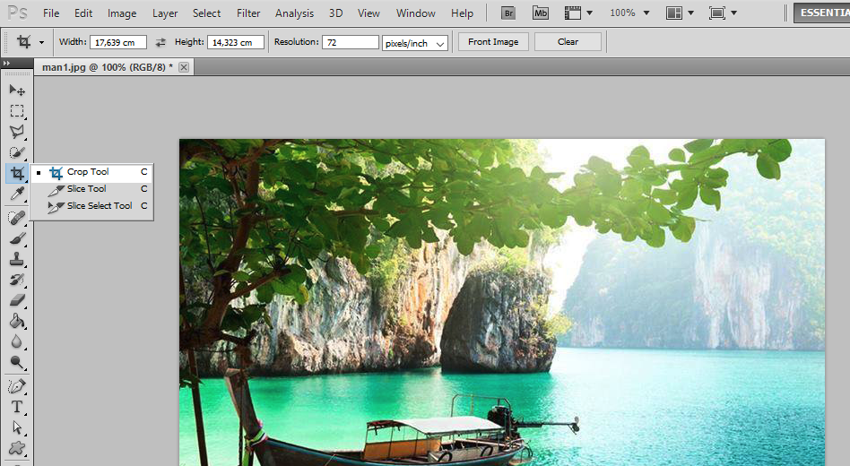
Kırpma, Yeniden Boyutlandırma ve Döndürme
Etkileşim
Kırpma aracını kullanarak imgedeki fazlalıkları kesmenize, fazlalıkları temizlemenize ve imgenizi serbest olarak döndürmenize yarar. İsterseniz Edit → Crop’a tıklayarak imgeyi kesebilirsiniz.
11

Slide 12
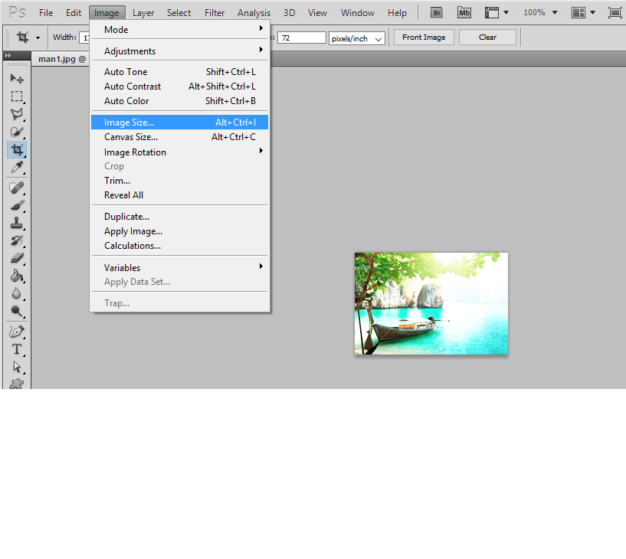
Yeniden Boyutlandırma
Etkileşim
Bazen imgenin boyutunu orjinalinden farklı olsun istersiniz. Bunun icin imgenin boyutunu değişebilirsiniz. Yeniden boyutlandırma için Image → Image Size seçerek açılan iletişim kutusuna istediğiniz boyutları girebilirsiniz.
12

Slide 13
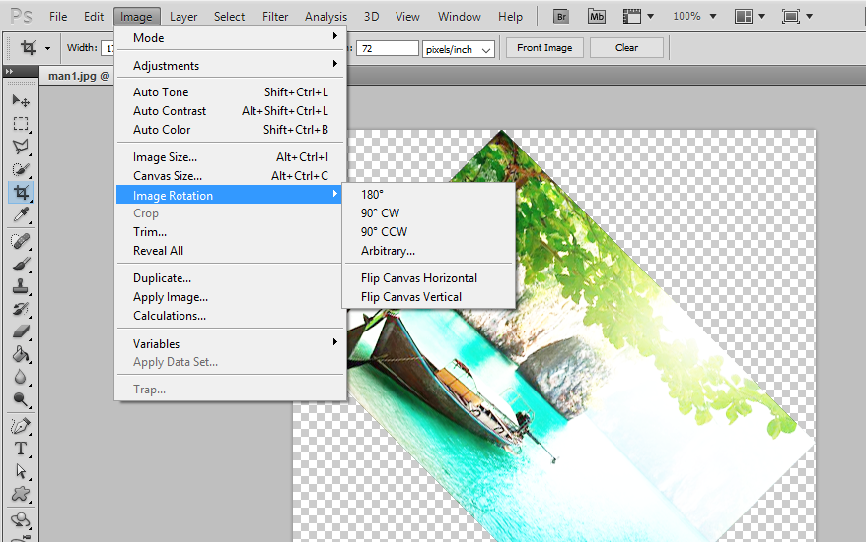
Döndürme
Etkileşim
Image → Image Rotation’ı seçerek.
İmgenizi döndürebilirsiniz.
Belli bir açıda
Dikey
Yatay olarak
13

Slide 14
İki İmge Birlikte Harmanlamak
Etkileşim
Geleneksel araçlarla yapamayacağınız imgeleme olasılıklarını katman maskeleri ile yapabilirsiniz. Katman maskesini kullanrak imgenin belli bölümlerini saklayabilirsiniz ve bir fotoğrafı diğerinin içine harmanlayıp görenlerinin dikkatini çekebilirsiniz.
İki imgeyi harmanlamak için sonraki alıştırmayı takip edin.
14

Slide 15
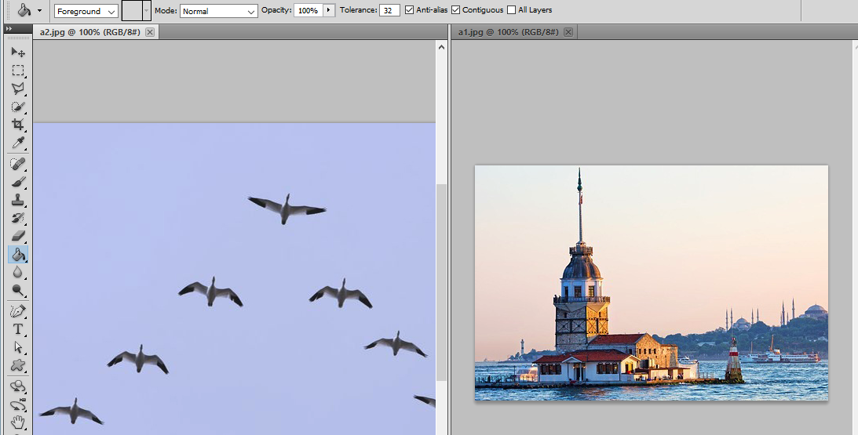
Alıştırma: İki farklı imge açın ve bunları aşağıdaki gibi düzenleyin.
Etkileşim
15

Slide 16
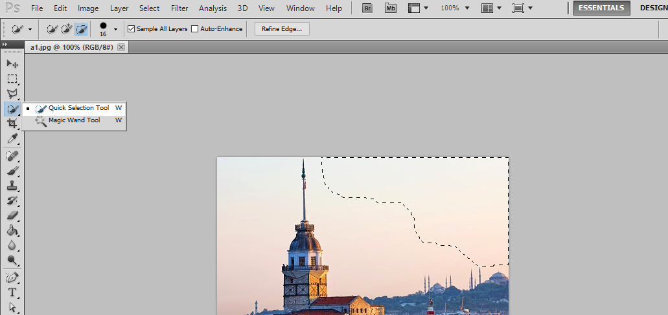
İmgeleri açtıktan sonra hangisinin hedef imge olacağına karar verin. Bu alıştırma için hedef 1.jpg’dir. Sonra diğer imgeye (a2.jpg) tıklayın ve hepsini seç (select all) veya klavyenizden CTRL+A tuşuna basın. Edit’e tıklayın ve Copy’e tıklayın veya klavyenizden CTRL+C tuşuna basarak kopyalayın. Daha sonra a2.jpg penceresini kapatabilirsiniz. Hedef imgede hızlı seçme aracını kullanarak istediğiniz alanı seçebilirsiniz.
Etkileşim
16

Slide 17
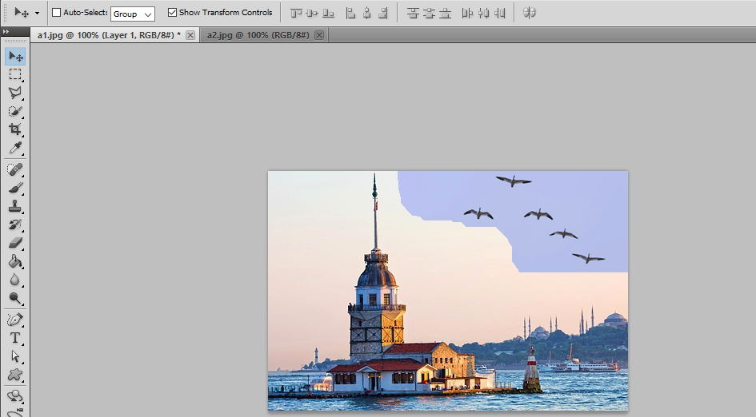
Sonra Edit→Paste Special → Paste into’ya tıklayın.
Etkileşim
17

Slide 18
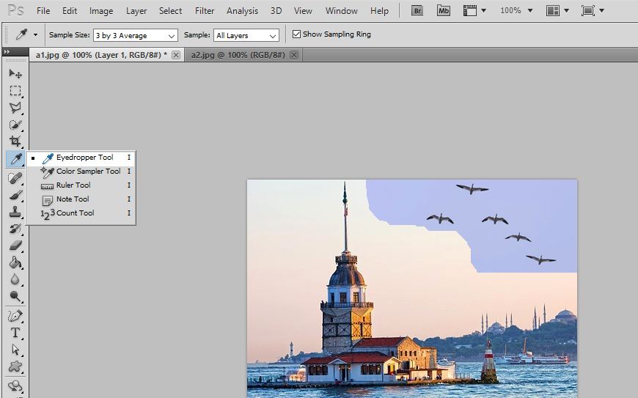
Ayni arkafon rengini ayarlamak için Göz damlası aracı (Eyedropper Tool)’u kullanın.
Etkileşim
18

Slide 19
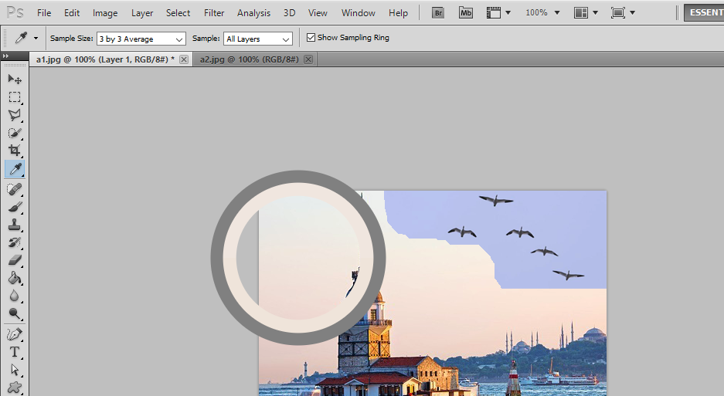
Eyedropper tool’u seçtikten sonra orjinal imgenin arkafon rengini seçin.
Etkileşim
19

Slide 20
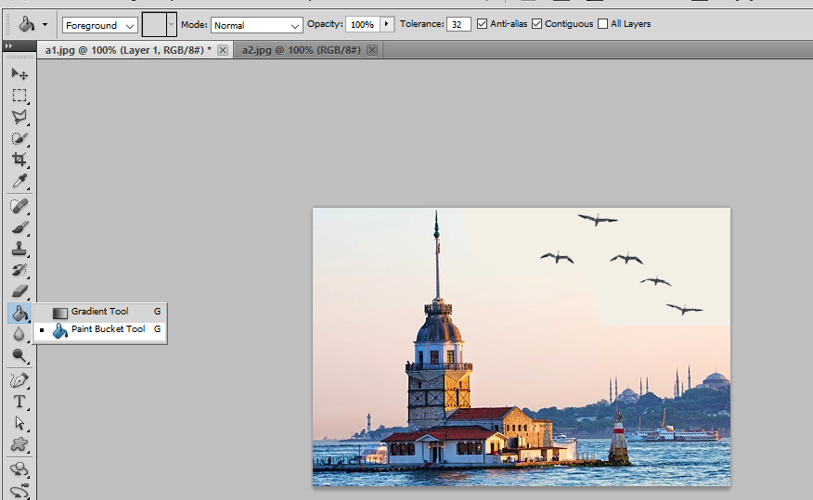
Ayni rengi uygulamak için, boyama kovasın’a (paint bucket) tıklayın ve hedefteki imgenin arka fonu’nu doldurun.
Etkileşim
20

Slide 21
Akıllı Nesne
Etkileşim
Akıllı nesne katmanı katmanda geri dönüşlü düzenleme gerçekleştirmenizi sağlayarak tüm orijinal özellikleriyle birlikte imgenin kaynak içeriğini korur. Bu katman size yaratıcılıkta esneklik saglar çünkü imgenin orjinal pixel verisi veya vector verisi bazı durumlarda korunur. Akıllı nesne katmanını düzenleyebilirsiniz ve imgenizin kalitesini değistirmeden düzenlemeleri gerçekleştirebilirsiniz.
21

Slide 22
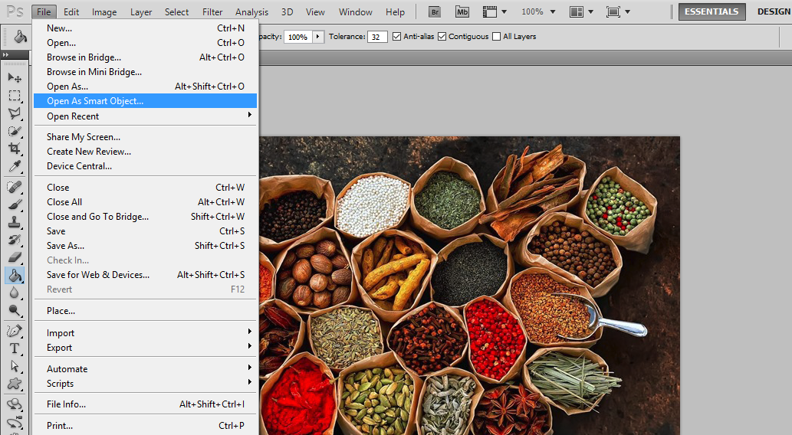
Filtreyi Akıllı Filtre Olarak Uygula
Etkileşim
File-Open As Smart Object’i seçerek imgelerinizi açabilir veya akıllı nesneye dönüstürebilirsiniz.
22

Slide 23
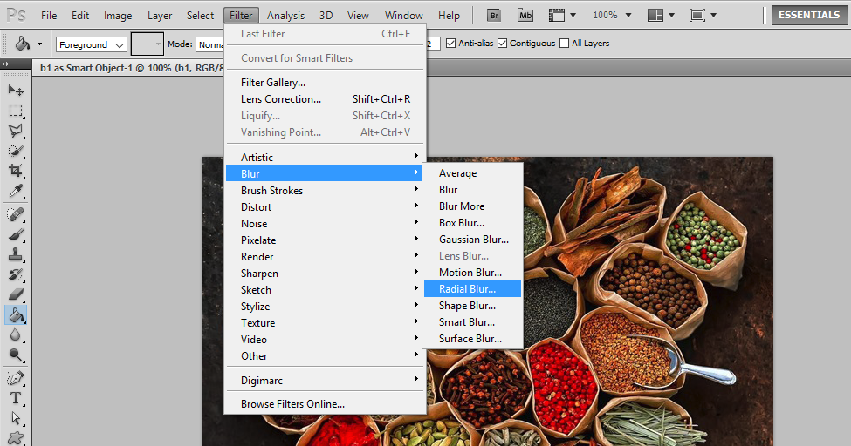
Etkileşim
Sonra menu çubuğundan Fiter’i tıklayın ve Blur-Radial Blur’u seçiniz.
23

Slide 24
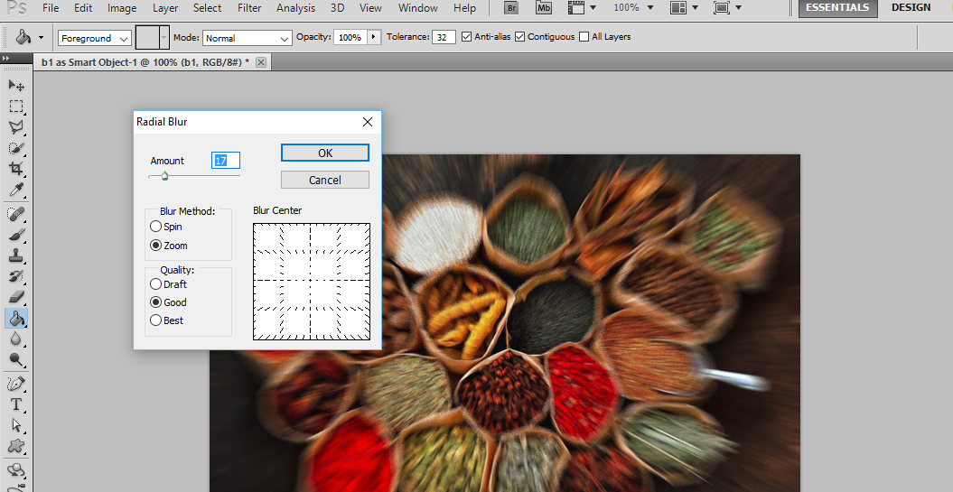
Etkileşim
Tıkladıktan sonra, radial blur iletişim kutusu açılır. Bu kutuda filtre miktarını, yöntem tipini ve bulanıklık merkezini ayarlayabilirsiniz.
24

Slide 25
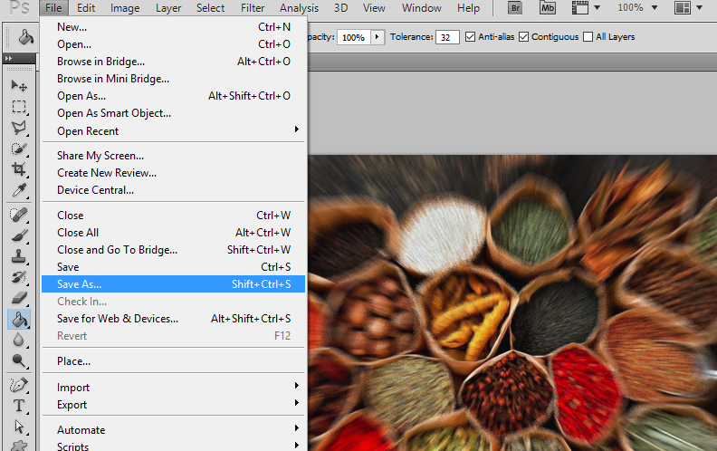
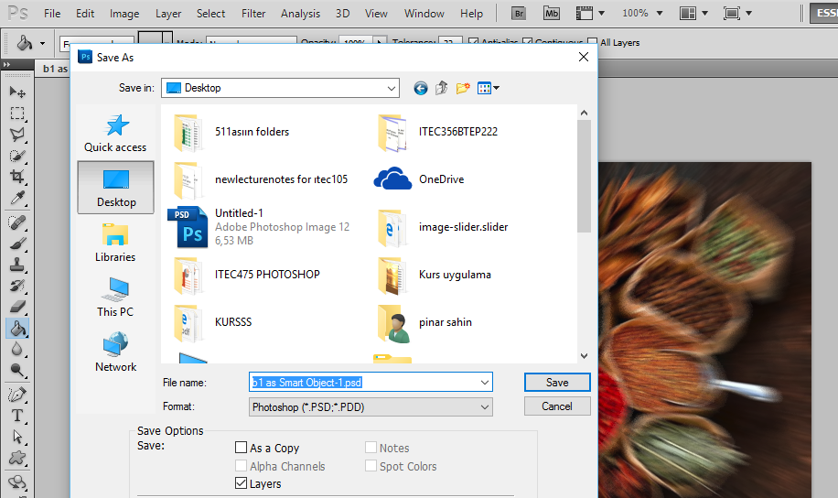
PSD Dosyalarını Kaydetme
Etkileşim
İşiniz bittiğinde dosyalarınızı PSD biçiminde kaydetmelisiniz. Kaydetmek için File – Save As’e tıklayın. Dosyanıza bir isim veriniz ve biçimini (format) PSD olarak ayarlayıp Save’e tıklayın.
25

